Slide 1
Concurrencia

Slide 2
Concurrencia: exclusión mutua y sincronización

Slide 3
Concurrencia
El diseño de so está relacionado con la gestión de procesos e hilos
Multiprogramación
Multiprocesamiento
Procesamiento distribuido
En todas estas áreas es fundamental la concurrencia

Slide 4
Concurrencia
Se presenta en contextos diferentes
Múltiples aplicaciones
  Multiprogramación
Aplicaciones estructuradas
  Una aplicación puede ser un conjunto de procesos concurrentes
Estructura del sistema operativo
  El sistema operativo es un conjunto de procesos o hilos

Slide 5
Concurrencia
Tabla 5.1. Algunos términos clave relacionados con la concurrencia
Operación atómica Una secuencia de instrucciones que parecen ser indivisible, o sea, ningún proceso puede ver un estado intermedio o interrumpir la operación.
Sección crítica (Critical Section) Sección de código dentro de un proceso que requiere acceso a recursos compartidos y que no puede ser ejecutada mientras otro proceso esté en una sección de código correspondiente.
Interbloqueo (Deadlock) Situación en la cual dos o más procesos son incapaces de actuar porque cada uno está esperando que alguno de los otros haga algo.
Círculo vicioso (Livelock) Situación en la cual dos o más procesos cambian continuamente su estado en respuesta a cambios en los otros procesos, sin realizar ningún trabajo útil.
Exclusión mutua (Mutual Exclusion) Requisito de que cuando un proceso esté en una sección crítica que accede a recursos compartidos, ningún otro proceso pueda estar en una sección crítica que acceda a ninguno de esos recursos compartidos.
Condición de carrera (Race Condition) Situación en la cual múltiples hilos o procesos leen y escriben un dato compartido y el resultado final depende de la coordinación relativa de sus ejecuciones.
Inanición (Starvation) Situación en la cual un proceso preparado para avanzar es soslayado indefinidamente por el planificador; aunque es capaz de avanzar, nunca se le escoge.

Slide 6
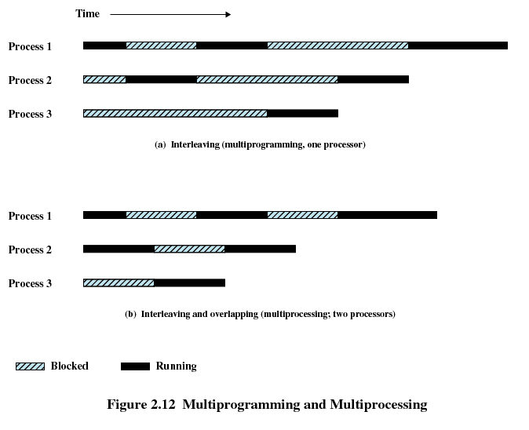
Multiprogramación y multiprocesamiento

Slide 7
Dificultades de la concurrencia
Compartir recursos globales
Para el sistema operativo es complicado gestionar la asignación de recursos de manera óptima
Llega a ser muy complicado localizar errores de programación

Slide 8
Un ejemplo sencillo
void echo()
{
cent = getchar();
csal = cent;
putchar(csal);
}

Slide 9
Un ejemplo sencillo
Proceso P1 Proceso P2
. .
cent = getchar(); .
. cent = getchar();
csal = cent; csal = cent;
putchar(csal); .
. putchar(csal);
. .

Slide 10
Preocupaciones del sistema operativo
Debe ser capaz de seguir la pista de varios procesos
Debe ubicar y desubicar varios recursos para cada proceso activo
  Tiempo de procesador
  Memoria
  Archivos
  Dispositivos de E/S
Debe proteger los datos y recursos
El funcionamiento de un proceso y el resultado que produzca debe ser independiente de la velocidad a la que suceda su ejecución en relación con la velocidad de otros procesos concurrentes.

Slide 11
Interacción de procesos
Procesos que no se perciben entre sí
Procesos que se perciben indirectamente entre sí
Procesos que se perciben directamente entre sí

Slide 12
Tabla 5.2. Interacción de procesos
Grado de percepción Relación Influencia que Potenciales problemas
un proceso tiene de control
sobre el otro
Procesos que no se Competencia • Los resultados de un • Exclusión mutua
perciben entre sí proceso son • Interbloqueo
independientes de la acción (recurso renovable)
de los otros • Inanición
• La temporización del
proceso puede verse afectada
Procesos que se Cooperación • Los resultados de un proceso • Exclusión mutua
perciben indirectamente por compartición pueden depender de la información • Interbloqueo
entre sí (por ejemplo, obtenida de otros (recurso renovable)
objeto compartido) • La temporización del proceso • Inanición
puede verse afectada • Coherencia de datos
Procesos que se perciben Cooperación • Los resultados de un proceso • Interbloqueo
directamente entre sí por comunicación pueden depender de la (recurso consumible)
(tienen primitivas de información obtenida de otros • Inanición
comunicación a su • La temporización del proceso
disposición) puede verse afectada

Slide 13
Requisitos para la exclusión mutua
Sólo un proceso de entre todos los que poseen secciones críticas por el mismo recurso u objeto compartido, debe tener permiso para entrar en ella en un instante dado (exclusión mutua)
Un proceso que se interrumpe en su sección no crítica debe hacerlo sin interferir con otros procesos
Un proceso no puede ser demorado indefinidamente, ni interbloqueo ni inanición
Si ningún proceso está en su sección crítica, cualquier proceso que solicite entrar en la suya debe poder entrar sin demora
No se deben hacer suposiciones sobre las velocidades relativas de los procesos ni sobre el número de procesadores
Un proceso permanece dentro de su sección crítica sólo por un tiempo finito

Slide 14
Exclusión mutua: soporte hardware
Deshabilitar interrupciones
  Un proceso continuará ejecutando hasta que invoque un servicio del sistema operativo o hasta que sea interrumpido
  Deshabilitar interrupciones garantiza la exclusión mutua
  Se limita la capacidad del procesador de entrelazar programas
  Multiprocesador
    Deshabilitar interrupciones no garantiza la exclusión mutua
while (true)
{
entrar sección crítica;
/* sección crítica */;
salir sección crítica;
/* resto */;
}
/* inhabilitar interrupciones */ ;
/* habilitar interrupciones */ ;

Slide 15
Exclusión mutua: soporte hardware
Instrucciones máquina especiales
  Llevan a cabo acciones sobre una única posición de memoria con un único ciclo de búsqueda de instrucción
  El acceso a la posición de memoria se le bloquea a toda otra instrucción

Slide 16
Exclusión mutua: soporte hardware
Instrucción Test and Set (comprueba y establece)
boolean testset (int i) {
if (i == 0) {
i = 1;
return true;
}
else {
return false;
}
}

Slide 17
Exclusión mutua: soporte hardware
Instrucción Exchange
void exchange(int registro, int memoria) {
int temp;
temp = memoria;
memoria = registro;
registro = temp;
}

Slide 18
Exclusión mutua
/* programa exclusión mutua */ /* programa exclusión mutua */
const int n = /* número de procesos */; const int n = /* número de procesos */;
int cerrojo; int cerrojo;
void P(int i) void P(int i)
{ {
while (true) int llavei = 1;
{ while (true)
while (!testset (cerrojo)) {
/* no hacer nada */; do exchange (llavei, cerrojo)
/* sección crítica */; while (llavei != 0);
cerrojo = 0; /* sección crítica */;
/* resto */ exchange (llavei, cerrojo);
} /* resto */
} }
void main() }
{ void main()
cerrojo = 0; {
paralelos (P(1), P(2),...,P(n); cerrojo = 0;
} paralelos (P(1),P(2),...,P(n));
}
(a) Instrucción test and set (b) Instrucción exchange
Figura 5.2. Soporte hardware para la exclusión mutua

Slide 19
Exclusión mutua: soporte hardware
Instrucción Compare_and_swap
/* programa exclusión mutua */
const int n = /* número de procesos */;
int cerrojo;
void P(int i)
{
while (true)
{
while (comp&swap (cerrojo, 0, 1) == 1)
/* no hacer nada */;
/* sección crítica */;
cerrojo = 0;
/* resto */
}
}
void main()
{
cerrojo = 0;
paralelos (P(1), P(2),...,P(n);
}
int compare_and_swap (int *word, int testval, int nuevo)
{
  int antiguo;
  oldval = *word;
  if (antiguo == testval) *word = nuevo;
  return antiguo;
}

Slide 20
Instrucciones máquina de exclusión mutua
Ventajas
  Es aplicable a cualquier número de procesos sobre un procesador único o multiprocesador de memoria principal compartida
  Es simple y, por tanto, fácil de verificar
  Puede ser utilizado para dar soporte a múltiples secciones críticas

Slide 21
Instrucciones máquina de exclusión mutua
Desventajas
  La espera activa consume tiempo procesador
  La inanición es posible cuando un proceso abandona su sección crítica y hay más de un proceso esperando
  Interbloqueo
    Si un proceso de baja prioridad tiene la sección crítica y un proceso de más alta prioridad la necesita, el proceso de más alta prioridad conseguirá el procesador para esperar a la sección crítica

Slide 22
Semáforos
La variable especial denominada semáforo se utiliza para señalizar
Si un proceso está esperando una señal, este se bloquea hasta que la señal haya sido enviada

Slide 23
Semáforos
Un semáforo es una variable que tiene un valor entero con solamente 3 operaciones definidas
  Puede ser inicializado a un valor no negativo
  La operación semWait decrementa el valor del semáforo
  La operación semSignal incrementa el valor del semáforo

Slide 24
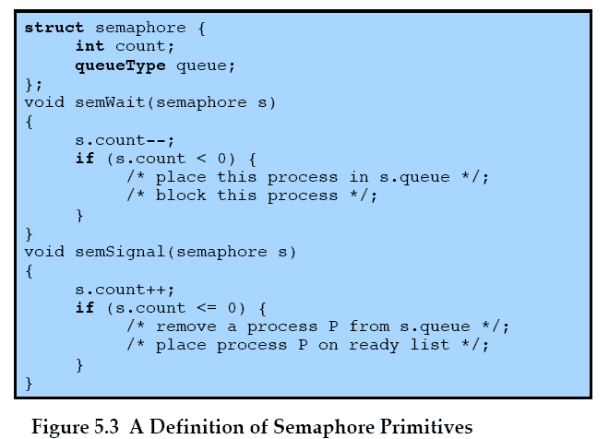
Primitivas del semáforo

Slide 25
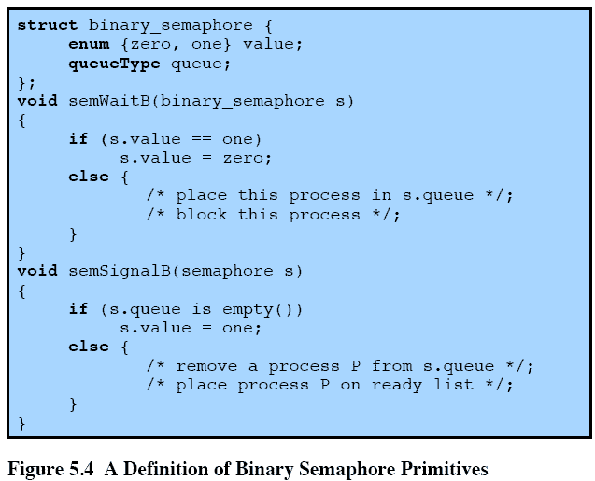
Primitivas del semáforo binario

Slide 26
Soluciones a la exclusión mutua con semáforos
/* programa exclusión mutua */
const int n = /* numero de procesos */;
semaphore s = ? ;
void P(int i)
{
while (true)
{
entrar sección crítica;
/* sección crítica */;
salir sección crítica;
/* resto */;
}
}
void main()
{
parbegin (P(1), P(2), . . ., P(n));
}
1
semWait(s);
semSignal(s);

Slide 27
El problema productor/consumidor
Uno o más procesos están generando algún tipo de datos y poniéndolos en un buffer
Un único consumidor está extrayendo datos de dicho buffer en un momento dado
Sólo un agente productor o consumidor puede acceder al buffer en un momento dado

Slide 28
El problema productor/consumidor
productor | consumidor
while (true) { /* producir dato v */; b[entra] = v; entra++; } | while (true) { while (entra <= sale) /* no hacer nada */; w = b[sale]; sale++; /* consumir dato w */ }

Slide 29
El problema productor/consumidor
0 1 2 3 4
b[1] b[2] b[3] b[4] b[5] ...
b[2] b[3] b[4]
sale
entra
Figura 5.8. Buffer infinito para el problema productor/consumidor
Nota: el área sombreada indica la porción del buffer que está ocupada

Slide 30
Solución incorrecta (buffer infinito sem binarios)
/* programa productor consumidor */
int n;
binary_semaphore s = 1;
binary_semaphore retardo = 0;
void productor() {
while (true) {
producir();
semWaitB(s);
añadir();
n++;
if (n==1) semSignalB(retardo);
semSignalB(s);
}
}
void consumidor() {
semWaitB(retardo);
while (true) {
semWaitB(s);
extraer();
n--;
semSignalB(s);
consumir();
if (n==0) semWaitB(retardo);
}
}
void main() {
n = 0;
paralelos (productor,consumidor);
}

Slide 31
Solución correcta (buffer infinito sem binarios)
/* programa productor consumidor */
int n;
binary_semaphore s = 1;
binary_semaphore retardo = 0;
void productor() {
while (true) {
producir();
semWaitB(s);
añadir();
n++;
if (n==1) semSignalB(retardo);
semSignalB(s);
}
}
void consumidor() {
int m; /* una variable local */
semWaitB(retardo);
while (true) {
semWaitB(s);
extraer();
n--;
m = n;
semSignalB(s);
consumir();
if (m==0) semWaitB(retardo);
}
}
void main() {
n = 0;
paralelos (productor,consumidor);
}

Slide 32
Solución correcta (buffer infinito sem generales)
/* programa productor consumidor */
semaphore n = 0;
semaphore s = 1;
void productor()
{
while (true)
{
producir();
semWait(s);
añadir();
semSignal(s);
semSignal(n);
}
}
void consumidor()
{
while (true)
{
semWait(n);
semWait(s);
extraer();
semSignal(s);
consumir();
}
}
void main()
{
paralelos (productor,consumidor);
}

Slide 33
El problema productor/consumidor
productor | consumidor
while (true) { /* producir dato v */ while ((entra + 1) % n == sale) /* no hacer nada */; b[entra] = v; entra = (entra + 1) % n } | while (true) { while (entra <= sale) /* no hacer nada */; w = b[sale]; sale++; /* consumir dato w */ }

Slide 34
b[1]
b[2] b[3] b[4]
b[5]
....
b[n]
sale
entra
(a)
b[1] b[2]
b[3] b[4]
b[5]
....
b[n]
entra
sale
(b)
Figura 5.12. Buffer finito circular para el problema productor/consumidor

Slide 35
/* program productorconsumidor */
semaphore n = 0;
semaphore s = 1;
semaphore e = tamaño_buffer;
void productor()
{
while (true)
{
produce();
wait(e);
wait(s);
agrega();
signal(s);
signal(n);
}
}
void consumidor()
{
while (true)
{
wait(n);
wait(s);
toma();
signal(s);
signal(e);
consuma();
}
}
void main()
{
parbegin (productor, consumidor);
}
Figura 5.13. Una solución al problema productor/consumidor con buffer acotado usando semáforos

Slide 36
Monitores
Un monitor es un módulo software
Características principales
  Las variables locales de datos son sólo accesibles por el monitor
  Un proceso entra en el monitor invocando uno de sus procedimientos
  Sólo un proceso puede estar ejecutando dentro del monitor al tiempo

Slide 37
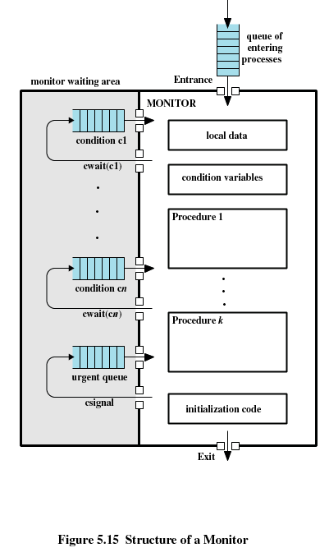
Condición c1
Condición cn
Cola urgente

Slide 38
Una solución al problema productor/consumidor con buffer acotado usando un monitor
/* program productorconsumidor */
monitor buffercircular;
char buffer [N]; /* espacio para N items */
int nextin, nextout; /* punteros buffer */
int cont; /* número de items en buffer */
cond nolleno, novacío; /* para sincronización*/
void agrega (char x)
{
if (cont == N)
cwait(nolleno); /* buffer lleno; espere */
buffer[nextin] = x;
nextin = (nextin + 1) % N;
cont++; /* un item más en buffer */
csignal(novacío); /* reanudar consumidor que espera */
}
void toma (char x)
{
if (cont == 0)
cwait(novacío); /* buffer vacío; espere */
x = buffer[nextout];
nextout = (nextout + 1) % N;
cont--; /* un item menos en buffer */
csignal(notfull); /* reanudar productor que espera */
}
{ /* cuerpo monitor */
nextin = 0; nextout = 0; cont = 0; /* buffer inicialmente vacío */
}

Slide 39
Una solución al problema productor/consumidor con buffer acotado usando un monitor
void productor()
{
char x;
while (true)
{
produce(x);
agrega(x);
}
}
void consumidor()
{
char x;
while (true)
{
toma(x);
consume(x);
}
}
void main()
{
parbegin (productor, consumidor);
}

Slide 40
void añadir (char x)
{
while (cuenta == N)
cwait(nolleno); /* buffer lleno, evitar desbordar */
buffer[dentro] = x;
dentro = (dentro + 1) % N;
cuenta++; /* un dato más en el buffer */
cnotify(novacio); /* notifica a algún consumidor en espera */
}
void extraer (char x)
{
while (cuenta == 0)
cwait(novacio); /* buffer vacío, evitar consumo */
x = buffer[fuera];
fuera = (fuera + 1) % N;
cuenta—; /* un dato menos en el buffer */
cnotify(nolleno); /* notifica a algún productor en espera */
}}
Figura 5.17. Monitor de buffer acotado con el monitor Mesa

Slide 41
Paso de mensajes
Impone la exclusión mutua
Intercambia información
send (destino, mensaje)
receive (origen, mensaje)

Slide 42
Sincronización
Emisor y receptor pueden o no bloquearse (esperando al mensaje)
Envío bloqueante, recepción bloqueante
  Ambos emisor y receptor se bloquean hasta que el mensaje se entrega
  Se le conoce como rendezvous

Slide 43
Sincronización
Envío no bloqueante, recepción bloqueante
  El emisor puede continuar
  El receptor se bloquea hasta que el mensaje solicitado llegue
Envío no bloqueante, recepción no bloqueante
  Ninguna de las partes tiene que esperar

Slide 44
Direccionamiento
Direccionamiento directo
  La primitiva send incluye un identificador específico del proceso destinatario
  La primitiva receive debe conocer con anticipación de qué proceso espera el mensaje
  La primitiva receive puede usar el parámetro origen para devolver un valor cuando la operación de recepción se completa

Slide 45
Direccionamiento
Direccionamiento indirecto
  Los mensajes se envían a una estructura de datos compartida, que consiste en colas
  Las colas se conocen como buzones (mailboxes)
  Un proceso envía un mensaje al buzón apropiado y otro proceso toma el mensaje del buzón

Slide 46
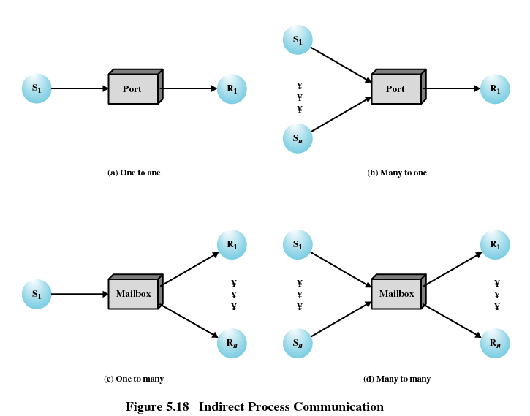
Puerto
Puerto
Buzón
Buzón

Slide 47
Formato de mensaje
Tipo de mensaje
ID de destino
ID de origen
Longitud del mensaje
Información de control
Cabecera
Contenido de mensajes
Cuerpo
Figura 5.19. Formato general de mensaje

Slide 48
/* programa exclusión mutua */
const int n = /* número de procesos */;
void P(int i)
{
message carta;
while (true)
{
receive (buzon, carta);
/* sección crítica */;
send (buzon, carta);
/* resto */;
}
}
void main()
{
create_mailbox (buzon);
send (buzon, null);
paralelos (P(1), P(2), ..., P(n));
}
Figura 5.20. Exclusión mutua usando mensajes

Slide 49
/* programa productor consumidor */
const int
capacidad = /* capacidad de almacenamiento */;
null = /* mensaje vacío */;
int i;
void productor()
{ message pmsg;
while (true)
{
receive (puedeproducir, pmsg);
producir();
send (puedeconsumir, pmsg);
}
}
void consumidor()
{ message cmsg;
while (true)
{
receive (puedeconsumir, cmsg);
consumir();
rsend (puedeproducir, cmsg);
}
}
void main()
{
create_mailbox(puedeproducir);
create_mailbox(puedeconsumir);
for (int i = 1; i <= capacidad; i++)
send(puedeproducir, null);
paralelos (productor, consumidor);
}
Figura 5.21. Una solución al problema productor/consumidor con buffer acotado usando mensajes

Slide 50
Concurrencia: interbloqueo e inanición

Slide 51
Interbloqueo
El bloqueo permanente de un conjunto de procesos que o bien compiten por recursos del sistema o se comunican entre sí
No hay una solución eficiente
Involucran necesidades conflictivas que afectan a los recursos de dos o más procesos

Slide 52

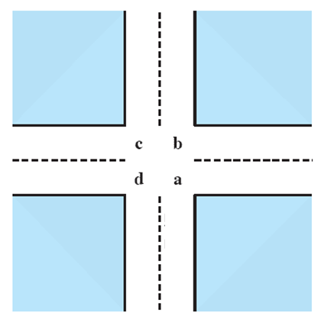
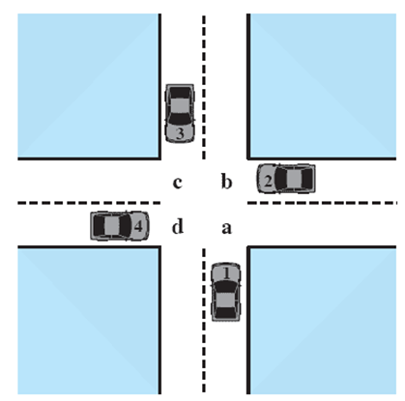



Posible interbloqueo
Yo necesito cuadrantes c y d
Yo necesito cuadrantes b y c
Yo necesito cuadrantes a y b
Yo necesito cuadrantes d y a

Slide 53
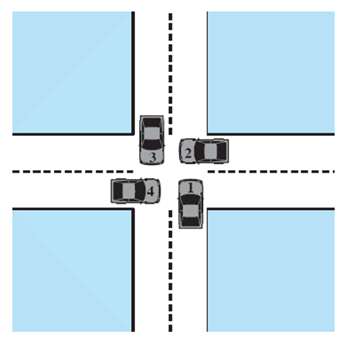
Interbloqueo
PARADO hasta que D esté libre
PARADO hasta que C esté libre
PARADO hasta que B esté libre
PARADO hasta que A esté libre

Slide 54
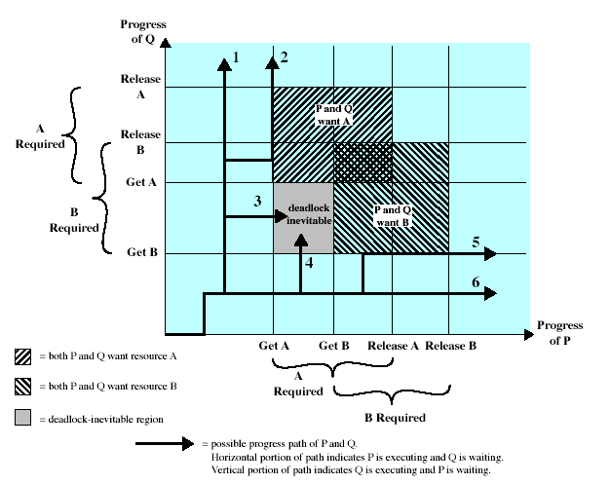
Figura 6.2. Ejemplo de interbloqueo

Slide 55
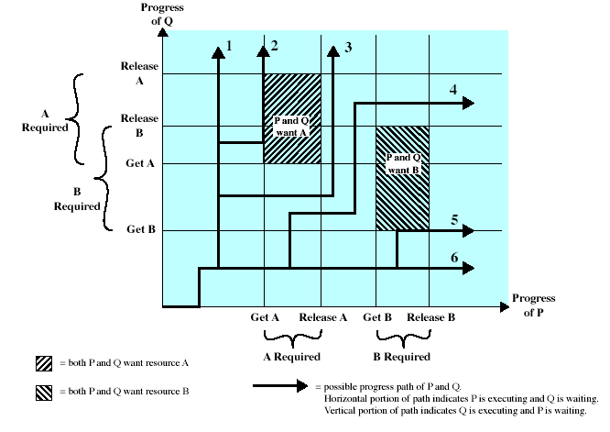
Figura 6.3. Ejemplo donde no hay interbloqueo [BACO03]

Slide 56
Recursos reutilizables
Usados tan sólo por un proceso en cada momento y no se destruyen después de su uso
Los procesos obtienen unidades del recurso que más tarde liberarán para que puedan volver a usarlas otros procesos
Procesadores, canales de E/S, memoria principal y secundaria, dispositivos y estructuras de datos como ficheros, bases de datos y semáforos
El interbloqueo se produce si cada proceso mantiene un recurso y solicita el otro

Slide 57
Ejemplo de interbloqueo
Proceso P Proceso Q
Paso Acción
Paso Acción
p₀ Solicita (D)
p₁ Bloquea (D)
p₂ Solicita (C)
p₃ Bloquea (C)
p₄ Realiza función
p₅ Desbloquea (D)
p₆ Desbloquea (C)
q₀ Solicita (C)
q₁ Bloquea (C)
q₂ Solicita (D)
q₃ Bloquea (D)
q₄ Realiza función
q₅ Desbloquea (C)
q₆ Desbloquea (D)
Figura 6.4. Ejemplo de dos procesos compitiendo por recursos reutilizables

Slide 58
Otro ejemplo de interbloqueo
El espacio disponible para reservar es de 200 Kbytes y se produce la secuencia siguiente de peticiones
El interbloqueo sucede si ambos procesos progresan hasta su segunda petición
P1
P2
. . .
. . .
Solicita 80 Kbytes;
Solicita 70 Kbytes;
. . .
. . .
Solicita 60 Kbytes;
Solicita 80 Kbytes;

Slide 59
Recursos consumibles
Creado (producido) y destruido (consumido)
Interrupciones, señales, mensajes e información en buffers de E/S
EL interbloqueo puede producirse si la función de recepción (Recibe) es bloqueante
Puede darse una rara combinación de eventos que cause el interbloqueo

Slide 60
Ejemplo de interbloqueo
El interbloqueo se produce si la función de recepción es bloqueante
P1
P2
. . .
. . .
Recibe (P2);
Recibe(P1);
. . .
. . .
Envía(P2, M1);
Envía(P1, M2);

Slide 61
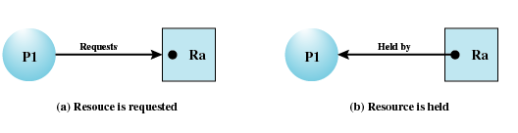
Grafos de asignación de recursos
Grafo dirigido que representa el estado del sistema en lo que se refiere a recursos y procesos

Slide 62
Grafos de asignación de recursos
Ra
Ra
Solicita
Solicita
Asignado a
Asignado a
P1
P2
P1
P2
Asignado a
Solicita
Asignado a
Solicita
Rb
Rb
(c) Espera circular
(d) Sin interbloqueo
Figura 6.5. Ejemplos de grafos de asignación de recursos

Slide 63
Condiciones para el interbloqueo
Exclusión mutua
  Tan sólo un proceso puede usar un recurso en cada momento
Retención y espera
  Un proceso puede mantener los recursos asignados mientras espera la asignación de otros procesos
Sin expropiación
  No se puede forzar la expropiación de un recurso a un proceso que lo posee

Slide 64
Condiciones para el interbloqueo
Espera circular
  Existe una lista cerrada de procesos, de tal manera que cada proceso posee al menos un recurso necesitado por el siguiente proceso de la lista
Ra
Solicita
P1
Asignado a
P2
Asignado a
Solicita
Rb
(c) Espera circular

Slide 65
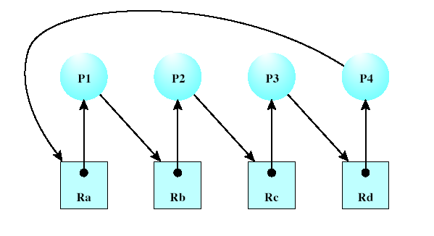
Figura 6.6. Grafo de asignación de recursos correspondientes a la Figura 6.1b.

Slide 66
Posibilidad de interbloqueo
Exclusión mutua
Sin expropiación
Retención y espera

Slide 67
Existencia de interbloqueo
Exclusión mutua
Sin expropiación
Retención y espera
Espera circular

Slide 68
Prevención del interbloqueo
Exclusión mutua
  Debe proporcionarlo el sistema operativo
Retención y espera
  Un proceso debe solicitar al mismo tiempo todos sus recursos requeridos

Slide 69
Prevención del interbloqueo
Sin expropiación
  El proceso debe liberar sus recursos y solicitarlos de nuevo
  El sistema operativo puede expropiar a un proceso y obligarle a liberar sus recursos
Espera circular
  Define un orden lineal entre los distintos tipos de recursos

Slide 70
Predicción del interbloqueo
Se decide dinámicamente si la petición actual de reserva de un recurso, si se concede, podrá potencialmente causar un interbloqueo
Requiere el conocimiento de las futuras solicitudes de recursos del proceso

Slide 71
Dos técnicas para predecir el interbloqueo
No iniciar un proceso si sus demandas pudieran llevar al interbloqueo
No conceder una petición adicional de un recurso por parte de un proceso si esta asignación pudiera provocar un interbloqueo

Slide 72
Denegación de la asignación de recursos
Denominada algoritmo del banquero
El estado del sistema refleja la asignación actual de recursos a procesos
Un estado seguro es aquél en el que hay al menos una secuencia de asignación de recursos a los procesos que no implica un interbloqueo
Un estado inseguro es, evidentemente, un estado que no es seguro

Slide 73
Determinación de un estado seguro
R1 R2 R3
R1 R2 R3
R1 R2 R3
P1
P2
P3
P4
3 | 2 | 2
6 | 1 | 3
3 | 1 | 4
4 | 2 | 2
P1
P2
P3
P4
1 | 0 | 0
6 | 1 | 2
2 | 1 | 1
0 | 0 | 2
P1
P2
P3
P4
2 | 2 | 2
0 | 0 | 1
1 | 0 | 3
4 | 2 | 0
Matriz de necesidad N
Matriz de asignación A
C-A
R1 R2 R3
R1 R2 R3
9 | 3 | 6
0 | 1 | 1
Vector de recursos R
Vector de disponibles D
(a) Estado inicial

Slide 74
Determinación de un estado seguro
R1 R2 R3
R1 R2 R3
R1 R2 R3
P1
P2
P3
P4
3 | 2 | 2
0 | 0 | 0
3 | 1 | 4
4 | 2 | 2
P1
P2
P3
P4
1 | 0 | 0
0 | 0 | 0
2 | 1 | 1
0 | 0 | 2
P1
P2
P3
P4
2 | 2 | 2
0 | 0 | 0
1 | 0 | 3
4 | 2 | 0
Matriz de necesidad N
Matriz de asignación A
C-A
R1 R2 R3
R1 R2 R3
9 | 3 | 6
6 | 2 | 3
Vector de recursos R
Vector de disponibles D
(b) P2 ejecuta hasta completarse

Slide 75
Determinación de un estado seguro
R1 R2 R3
R1 R2 R3
R1 R2 R3
P1
P2
P3
P4
0 | 0 | 0
0 | 0 | 0
3 | 1 | 4
4 | 2 | 2
P1
P2
P3
P4
0 | 0 | 0
0 | 0 | 0
2 | 1 | 1
0 | 0 | 2
P1
P2
P3
P4
0 | 0 | 0
0 | 0 | 0
1 | 0 | 3
4 | 2 | 0
Matriz de necesidad N
Matriz de asignación A
C-A
R1 R2 R3
R1 R2 R3
9 | 3 | 6
7 | 2 | 3
Vector de recursos R
Vector de disponibles D
(c) P1 ejecuta hasta completarse

Slide 76
Determinación de un estado seguro
R1 R2 R3
R1 R2 R3
R1 R2 R3
P1
P2
P3
P4
0 | 0 | 0
0 | 0 | 0
0 | 0 | 0
4 | 2 | 2
P1
P2
P3
P4
0 | 0 | 0
0 | 0 | 0
0 | 0 | 0
0 | 0 | 2
P1
P2
P3
P4
0 | 0 | 0
0 | 0 | 0
0 | 0 | 0
4 | 2 | 0
Matriz de necesidad N
Matriz de asignación A
C-A
R1 R2 R3
R1 R2 R3
9 | 3 | 6
9 | 3 | 4
Vector de recursos R
Vector de disponibles D
(d) P3 ejecuta hasta completarse

Slide 77
Determinación de un estado inseguro
R1 R2 R3
R1 R2 R3
R1 R2 R3
P1
P2
P3
P4
3 | 2 | 2
6 | 1 | 3
3 | 1 | 4
4 | 2 | 2
P1
P2
P3
P4
1 | 0 | 0
5 | 1 | 1
2 | 1 | 1
0 | 0 | 2
P1
P2
P3
P4
2 | 2 | 2
1 | 0 | 2
1 | 0 | 3
4 | 2 | 0
Matriz de necesidad N
Matriz de asignación A
C-A
R1 R2 R3
R1 R2 R3
9 | 3 | 6
1 | 1 | 2
Vector de recursos R
Vector de disponibles D
(a) Estado inicial

Slide 78
Determinación de un estado inseguro
R1 R2 R3
R1 R2 R3
R1 R2 R3
P1
P2
P3
P4
3 | 2 | 2
6 | 1 | 3
3 | 1 | 4
4 | 2 | 2
P1
P2
P3
P4
2 | 0 | 1
5 | 1 | 1
2 | 1 | 1
0 | 0 | 2
1 | 2 | 1
1 | 0 | 2
1 | 0 | 3
4 | 2 | 0
P1
P2
P3
P4
Matriz de necesidad N
Matriz de asignación A
C-A
R1 R2 R3
R1 R2 R3
9 | 3 | 6
0 | 1 | 1
Vector de recursos R
Vector de disponibles D
(b) P1 solicita una unidad de R1 y R3

Slide 79
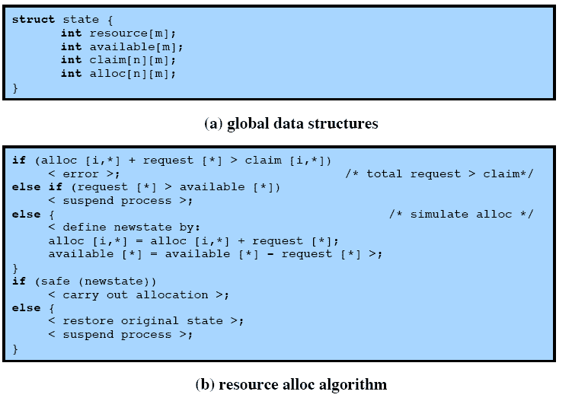
Lógica para la predicción del interbloqueo

Slide 80
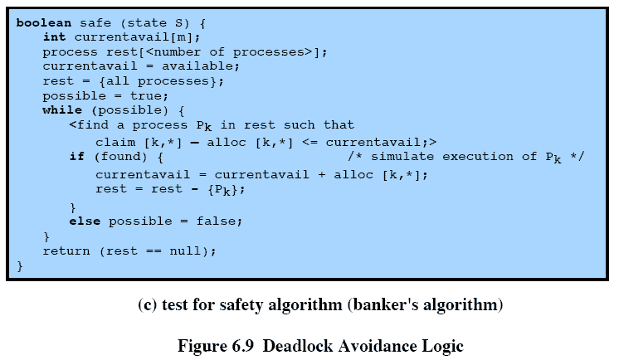
Lógica para la predicción del interbloqueo

Slide 81
Predicción del interbloqueo
Ventajas
No es necesario expropiar a los procesos ni retroceder su ejecución como ocurre en la detección del interbloqueo
Es menos restrictivo que la prevención del interbloqueo
Restricciones
Deben establecerse por anticipado los requisitos máximos de recursos de cada proceso
Los procesos involucrados deben ser independientes, es decir, el orden en el que se ejecutan no debe estar restringido por ningún requisito de sincronización
Debe haber un número fijo de recursos que asignar
Ningún proceso puede terminar mientras mantenga recursos

Slide 82
Detección del interbloqueo
R1 R2 R3 R4 R5
R1 R2 R3 R4 R5
R1 R2 R3 R4 R5
P1
P2
P3
P4
0 1 0 0 1
0 0 1 0 1
0 0 0 0 1
1 0 1 0 1
P1
P2
P3
P4
1 0 1 1 0
1 1 0 0 0
0 0 0 1 0
0 0 0 0 0
2 1 1 2 1
Vector de recursos
R1 R2 R3 R4 R5
Matriz de solicitud S
Matriz de asignación A
0 0 0 0 1
Vector de disponibles
Figura 6.10. Ejemplo de detección del interbloqueo

Slide 83
Estrategias una vez que se ha detectado el interbloqueo
Abortar todos los procesos involucrados en el interbloqueo
Retroceder cada proceso en interbloqueo a algún punto de control (checkpoint) previamente definido y reiniciar todos los procesos
  El interbloqueo original puede ocurrir
Abortar sucesivamente los procesos en el interbloqueo hasta que éste deje de existir
Expropiar sucesivamente los recursos hasta que el interbloqueo deje de existir

Slide 84
Criterios de selección de procesos de interbloqueo
La menor cantidad de tiempo de procesador consumida hasta ahora
La menor cantidad de salida producida hasta ahora
El mayor tiempo restante estimado
El menor número total de recursos asignados hasta ahora
La menor prioridad

Slide 85
Ventajas y desventajas de las estrategias
Estrategia | Política de reserva de recursos | Esquemas alternativos | Principales ventajas | Principales desventajas
Prevención | Conservadora; infrautiliza recursos | Solicitud simultánea de todos los recursos | Adecuada para procesos que realizan una sola ráfaga de actividad No es necesaria la expropiación | Ineficiente Retrasa la iniciación del proceso Los procesos deben conocer sus futuros requisitos de recursos
 |  | Expropiación | Conveniente cuando se aplica a recursos cuyo estado se puede guardar y restaurar fácilmente | Expropia con más frecuencia de lo necesario
 |  | Ordenamiento de recursos | Es posible asegurarlo mediante comprobaciones en tiempo de compilación No necesita cálculos en tiempo de ejecución ya que el problema se resuelve en el diseño del sistema | Impide solicitudes graduales de recursos
Predicción | A medio camino entre la detección y la prevención | Asegura que existe al menos un camino seguro | No es necesaria la expropiación | El SO debe conocer los futuros requisitos de recursos de los procesos Los procesos se pueden bloquear durante largos periodos
Detección | Muy liberal; los recursos solicitados se conceden en caso de que sea posible | Se invoca periódicamente para comprobar si hay interbloqueo | Nunca retrasa la iniciación del proceso Facilita la gestión en línea | Pérdidas inherentes por expropiación

Slide 86
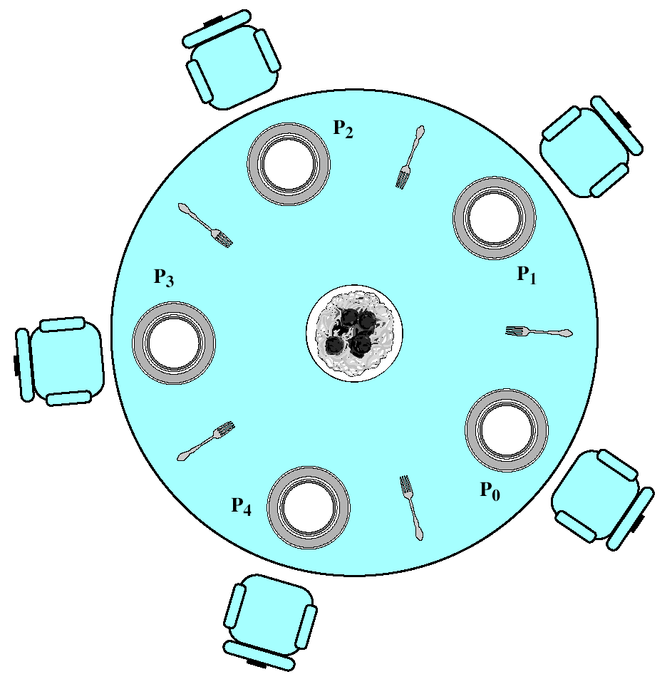
El problema de los filósofos comensales
Figura 6.11. Disposición para los filósofos comensales

Slide 87
El problema de los filósofos comensales
/* programa filosofos_comensales */
semaforo tenedor [5] = {1};
int i;
void filosofo (int i)
{
while (verdadero)
{
piensa ();
wait (tenedor[i]);
wait (tenedor[(i+1) mod 5]);
come ();
signal (tenedor[(i+1) mod 5]);
signal (tenedor[i]);
}
}
void main ()
{
paralelos (filosofo (0), filosofo (1), filosofo (2),
filosofo (3), filosofo (4));
}
Figura 6.12. Una primera solución al problema de los filósofos comensales

Slide 88
El problema de los filósofos comensales
/* programa filosofos_comensales */
semaforo tenedor [5] = {1};
semaforo comedor = {4};
int i;
void filosofo (int i)
{
while (verdadero)
{
piensa ();
wait (comedor);
wait (tenedor [i]);
wait (tenedor [(i+1) mod 5]);
come ();
signal (tenedor [(i+1) mod 5]);
signal (tenedor [i]);
signal (comedor);
}
}
void main ()
{
paralelos (filosofo (0), filosofo (1), filosofo (2),
filosofo (3), filosofo (4));
}
Figura 6.13. Una segunda solución al problema de los filósofos comensales

Slide 89
El problema de los filósofos comensales
monitor controlador_de_comensales;
cond TenedorListo[5] /* variable de condición para sincronizar */
boolean tenedor [5] = {verdadero}; /* disponibilidad de cada tenedor */
void obtiene_tenedores (int id_pr) /* id_pr es el número de ident. del filósofo */
{
int izquierdo = id_pr;
int derecho = (id_pr++) % 5;
/* concede el tenedor izquierdo */
if (!tenedor (izquierdo))
cwait(TenedorListo[izquierdo]); /* encola en variable de condición */
tenedor(izquiero) = falso;
/* concede el tenedor derecho */
if (!tenedor(derecho))
cwait(TenedorListo[derecho]); /* encola en variable de condición */
tenedor(derecho) = falso;
}
void libera_tenedores (int id_pr)
{
int izquierdo = id_pr;
int derecho = (id_pr++) % 5;
/* libera el tenedor izquierdo */
if (empty(TenedorListo[izquierdo])); /* nadie espera por ese tenedor */
tenedor(izquierdo) = verdadero;
else /* despierta a un proceso que espera por este tenedor */
csignal(TenedorListo[izquierdo]);
/*libera el tenedor derecho */
if (empty(TenedorListo[derecho])) /* nadie espera por este tenedor */
tenedor(derecho) = verdadero;
else /* despierta a un proceso que espera por este tenedor */
csignal(TenedorListo[derecho]);
}
void filosofo [k=0 hasta 4] /* los cinco clientes filósofos */
{
while (verdadero)
{
<piensa>;
obtiene_tenedores(k); /* cliente solicita dos tenedores vía el monitor*/
<come espaguetis>;
libera_tenedores(k); /*cliente libera tenedores vía el monitor*/
}
}
Figura 6.14. Una solución al problema de los filósofos comensales usando un monitor

Slide 90
El problema de los filósofos comensales
monitor controlador_de_comensales;
enum estados {pensando, hambriento, comiendo} estado[5];
cond requiereTenedor [5]; /* variable de condición */
void obtiene_tenedores (int id_pr) /* id_pr es el número de ident. del filósofo */
{
estado[id_pr] = hambriento; /* anuncia que tiene hambre */
if ((estado[(id_pr+1) % 5] == comiendo)
|| (estado[(id_pr-1) % 5] == comiendo))
cwait(requiereTenedor [id_pr]); /* espera si algún vecino come */
estado[id_pr] = comiendo; /* continúa si ningún vecino come */
}
void libera_tenedores (int id_pr)
{
estado[id_pr] = pensando:
/* le da una oportunidad de comer al siguiente vecino (número mayor */
if ((estado[(id_pr+1) % 5 == hambriento)
&&(estado[id_pr+2)%5] != comiendo))
csignal(requiereTenedor [id_pr+1]);
/* le da una oportunidad de comer al anterior vecino (número menor) */
else if ((estado[id_pr-1) % 5] == hambriento)
&&(estado[(id_pr-2) % 5] != comiendo))
csignal(requiereTenedor [id_pr-1]);
}
void filosofo[k=0 hasta 4] /*los cinco clientes filosofos*/
{
while (verdadero)
{
<piensa>;
obtiene_tenedores(k); /*cliente solicita dos tenedores vía el monitor*/
<come espaguetis>;
libera_tenedores(); /*cliente libera tenedores vía el monitor*/
}
}
Figura 6.17. Otra solución al problema de los filósofos comensales usando un monitor

Slide 91
Mecanismos de concurrencia de UNIX
Tuberías (pipes)
Mensajes
Memoria compartida
Semáforos
Señales

Slide 92
Valor | Nombre | Descripción
01 | SIGHUP | Desconexión; enviada al proceso cuando el núcleo asume que el usuario de ese proceso no está haciendo trabajo útil
02 | SIGINT | Interrupción
03 | SIGQUIT | Abandonar; enviada por el usuario para provocar la parada del proceso y la generación de un volcado de su memoria (core dump)
04 | SIGILL | Instrucción ilegal
05 | SIGTRAP | Trap de traza; activa la ejecución de un código para realizar un seguimiento de la ejecución del proceso
06 | SIGIOT | Instrucción IOT
07 | SIGEMT | Instrucción EMT
08 | SIGFPE | Excepción de coma flotante
09 | SIGKILL | Matar; terminar el proceso
10 | SIGBUS | Error de bus
11 | SIGSEGV | Violación de segmento; el proceso intenta acceder a una posición fuera de su espacio de direcciones
12 | SIGSYS | Argumento erróneo en una llamada al sistema
13 | SIGPIPE | Escritura sobre una tubería que no tiene lectores asociados
14 | SIGALRM | Alarma; emitida cuando un proceso desea recibir una señal cuando transcurra un determinado periodo de tiempo
15 | SIGTERM | Terminación por software
16 | SIGUSR1 | Señal 1 definida por el usuario
17 | SIGUSR2 | Señal 2 definida por el usuario
18 | SIGCHLD | Muerte de un proceso hijo
19 | SIGPWR | Interrupción en el suministro de energía
Tabla 6.2. Señales UNIX

Slide 93
Mecanismos de concurrencia del núcleo de LINUX
Incluye todos los mecanismos de concurrencia presentes en otros sistemas UNIX
Las operaciones atómicas se ejecutan sin interrupción y sin interferencia

Slide 94
Operaciones atómicas en LINUX
Operaciones atómicas con enteros
ATOMIC_INT (int i) | En una declaración: inicia un atomic_t con el valor i
int atomic_read(atomic_t *v) | Lee el valor entero de v
void atomic_set(atomic_t *v,int i) | Asigna el valor entero i a v
void atomic_add(int i,atomic_t *v) | Suma i a v
void atomic_sub(int i,atomic_t *v) | Resta i de v
void atomic_inc(atomic_t *v) | Suma 1 a v
void atomic_dec(atomic_t *v) | Resta 1 de v
int atomic_sub_and_test(int i,atomic_t *v) | Resta i de v; devuelve 1 si el resultado es cero; y 0 en caso contrario
int atomic_dec_and_test(atomic_t *v) | Resta 1 de v; devuelve 1 si el resultado es cero; y 0 en caso contrario
Operaciones atómicas con mapas de bits
void set_bit(int n,void *dir) | Pone a 1 el bit n del mapa de bits apuntado por dir
void clear_bit(int n,void *dir) | Pone a 0 el bit n del mapa de bits apuntado por dir
void change_bit(int n,void *dir) | Invierte el valor del bit n del mapa de bits apuntado por dir; devuelve su valor previo
int test_and_set_bit(int n,void *dir) | Pone a 1 el bit n del mapa de bits apuntado por dir; devuelve su valor previo
int test_and_clear_bit(int n,void *dir) | Pone a 0 el bit n del mapa de bits apuntado por dir; devuelve su valor previo
int test_and_change_bit(int n,void *dir) | Invierte el valor del bit n del mapa de bits apuntado por dir; devuelve su valor previo
int test_bit(int n,void *dir) | Devuelve el valor del bit n del mapa de bits apuntado por dir

Slide 95
Mecanismos de concurrencia del núcleo de LINUX
Cerrojos cíclicos
  Se utilizan para proteger una sección crítica
void spin_lock(spinlock_t *cerrojo) | Adquiere el cerrojo especificado, comprobando cíclicamente el valor hasta que esté disponible
void spin_lock_irq(spinlock_t *cerrojo) | Igual que spin_lock, pero prohibiendo las interrupciones en el procesador local
void spin_lock_irqsave(spinlock_t *cerrojo, unsigned long indicadores) | Igual que spin_lock_irq, pero guardando el estado actual de las interrupciones en indicadores
void spin_lock_bh(spinlock_t *cerrojo) | Igual que spin_lock, pero prohibiendo la ejecución de mitades inferiores
void spin_unlock(spinlock_t *cerrojo) | Libera el cerrojo especificado
void spin_unlock_irq(spinlock_t *cerrojo) | Libera el cerrojo especificado y habilita las interrupciones locales
void spin_unlock_irqrestore(spinlock_t *cerrojo, unsigned long indicadores) | Libera el cerrojo especificado y restaura el estado de las interrupciones locales
void spin_unlock_bh(spinlock_t cerrojo) | Libera el cerrojo especificado y habilita la ejecución de mitades inferiores
void spin_lock_init(spinlock_t *cerrojo) | Inicia el cerrojo especificado
int spin_trylock(spinlock_t *cerrojo) | Intenta adquirir el cerrojo especificado, devolviendo un valor distinto de cero si lo posee si lo posee otro proceso y cero en caso contrario
int spin_is_locked(spinlock_t *cerrojo) | Devuelve un valor distinto de cero si el cerrojo lo posee otro proceso y cero en caso contrario

Slide 96
Mecanismos de concurrencia del núcleo de LINUX
Semáforos tradicionales
void sema_init(struct semaphore *sem,int cont) | Inicia el semáforo creado dinámicamente con el valor cont
void init_MUTEX(struct semaphore *sem) | Inicia el semáforo creado dinámicamente con el valor 1 (inicialmente abierto)
void_init_MUTEX_LOCKED(struct semaphore *sem) | Inicia el semáforo creado dinámicamente con el valor 0 (inicialmente cerrado)
void down(struct semaphore *sem) | Intenta adquirir el semáforo especificado, entrando en un bloqueo ininterrumpible si el semáforo no está disponible
int down_interruptible(struct semaphore *sem) | Intenta adquirir el semáforo especificado, entrando en un bloqueo interrumpible si el semáforo no está disponible; devuelve el valor –EINTR si se recibe una señal
int down_trylock(struct semaphore *sem) | Intenta adquirir el semáforo especificado, y devuelve un valor distinto de cero si el semáforo no está disponible
void up(struct semaphore *sem) | Libera el semáforo especificado
Semáforos de lectura-escritura
void init_rwsem(struct rw_semaphore, *sem_le) | Inicia el semáforo creado dinámicamente con el valor 1
void down_read(struct rw_semaphore, *sem_le) | Operación down de los lectores
void up_read(struct rw_semaphore, *sem_le) | Operación up de los lectores
void down_write(struct rw_semaphore, *sem_le) | Operación down de los escritores
void up_write(struct rw_semaphore, *sem_le) | Operación up de los escritores
Tabla 6.5. Semáforos en Linux

Slide 97
Mecanismos de concurrencia del núcleo de Linux
rmb() | Impide que se cambie el orden de las lecturas evitando que se realicen después de la barrera
wmb() | Impide que se cambie el orden de las escrituras evitando que se realicen después de la barrera
mb | Impide que se cambie el orden de las lecturas y escrituras evitando que se realicen después de la barrera
barrier() | Impide al compilador cambiar el orden de las lecturas y escrituras evitando que se realicen después de la barrera
smp_rmb() | En SMP proporciona un rmb() y en UP proporciona un barrier()
smp_wmb() | En SMP proporciona un wmb() y en UP proporciona un barrier()
smp_mb() | En SMP proporciona un mb() y en UP proporciona un barrier()
SMP = multiprocesador simétrico
UP = uniprocesador
Tabla 6.6. Operaciones de barrera de memoria en Linux

Slide 98
Funciones de sincronización de hilos de Solaris
Cerrojos de exclusión mutua (mutex)
Semáforos
Cerrojos de múltiples lectores y un único escritor (lectores/escritor)
Variables de condición

Slide 99
Funciones de sincronización de hilos de Solaris
propietario (3octetos)
cerrojo (1 octeto)
en espera (2 octetos)
información específica del tipo (4 octetos) (posiblemente un ident. de turnstile tipo de relleno del cerrojo, o puntero a estadística)
Tipo (1 octeto)
cerrojo de escritura (1 octeto)
en espera (2 octetos)
unión (4 octetos) (puntero a estadísticas o número de peticiones de escritura)
hilo propietario (4 octetos)
(c) Cerrojo de lectura/escritura
(a) Cerrojo MUTEX
Tipo (1 octeto)
cerrojo de escritura (1 octeto)
en espera (2 octetos)
contador (4 octetos)
en espera (2 octetos)
(d) Variable de condición
Figura 6.15. Estructura de datos de sincronización de Solaris
(b) Semáforo

Slide 100
Mecanismos de concurrencia en windows
Windows proporciona sincronización entre hilos como parte de su arquitectura.
Métodos de sincronización:
  Objetos despachador del ejecutivo (Executive dispatcher objects) usan funciones de espera
  secciones críticas modo usuario
  cerrojos lector-escritor delgados (slim reader-writer locks)
  variables de condición

Slide 101
Funciones de espera
Las funciones de espera permiten que un hilo bloquee su propia ejecución.
  Las funciones de espera no retornan hasta que se cumplen los criterios especificados.
  El tipo de función de espera determina el conjunto de criterios utilizado.

Slide 102
Objetos despachador
Tipo de objeto | Definición | Pasa al estado de señalado cuando | Efecto sobre los hilos en espera
Notificación de evento | Un aviso de que ha ocurrido un evento del sistema | Un hilo genera un evento | Desbloquea a todos
Sincronización de evento | Un aviso de que ha ocurrido un evento del sistema | Un hilo genera un evento | Se desbloquea un hilo
Mutex | Un mecanismo que proporciona exclusión mutua; equivalente a un semáforo binario | El hilo propietario u otro hilo libera el mutex | Se desbloquea un hilo
Semáforo | Un contador que regula el número de hilos que pueden usar un recurso | El contador del semáforo llega a cero | Desbloquea a todos
Temporizador con espera | Un contador que registra el paso del tiempo | Se cumple el tiempo especificado o expira el intervalo de tiempo | Desbloquea a todos
Fichero | Una instancia de un fichero abierto o un dispositivo de E/S | Se completa una operación de E/S | Desbloquea a todos
Proceso | Una invocación de un programa, incluyendo el espacio de direcciones y los recursos requeridos para ejecutar el programa | El último hilo termina | Desbloquea a todos
Hilo | Una entidad ejecutable dentro de un proceso | El hilo termina | Desbloquea a todos
Tabla 6.7. Objetos de sincronización de Windows
Nota: las filas que no están coloreadas corresponden a objetos que sólo existen para sincronización

Slide 103
Secciones críticas
Mecanismo de sincronización similar a mutex
  Excepto que los objetos de sección crítica sólo los hilos del mismo proceso pueden usarlos
Si el sistema es multiprocesador, el código intentará conseguir un “spin-lock”
  Como último recurso, si no se consigue el spin-lock, el objeto despachador se usa para bloquear el hilo de manera de permitir al kernel despachar otro hilo al procesador

Slide 104
Cerrojos lector-escritor delgados
Windows Vista agrega un lector-escritor modo usuario
El cerrojo lector-escritor entra al kernel para bloquear sólo después de intentar usar un spin-lock
Se les dice delgados (slim) porque normalmente requieren asignación de memoria muy pequeña

Slide 105
Variables de condición
Windows Vista también agrega variables de condición
El proceso debe declarar e inicializar una CONDITION_VARIABLE
Se usan tanto con secciones críticas como con cerrojos lector escritor delgados (SRW locks)

